Slide 1
Rostov-on-Don
Исторический квест по
Начать

Slide 2
1
2
3
4
5
6
7
8

Slide 3
В 1946 году Десятая улица была переименована в честь в честь этого героя.. Улица пересекает Пролетарский, Кировский, Ленинский и Октябрьский районы Ростова-на-Дону.
Ответ

Slide 4
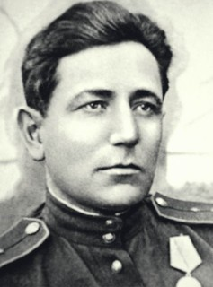
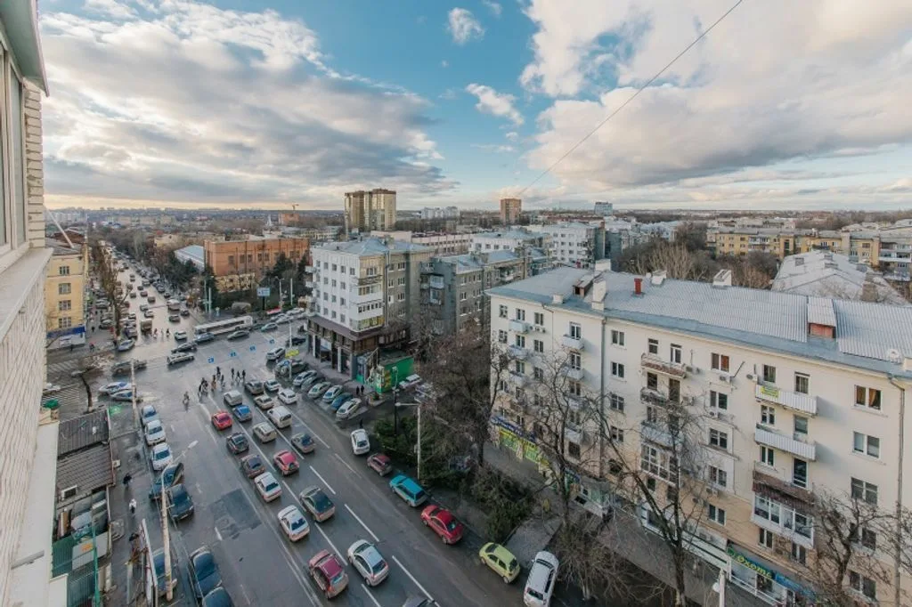
Текучёв Василий Петрович (1904-1944) политрук роты Ростовского полка народного ополчения.

Slide 5
Кто до войны был преподавателем кафедры истории партии в Ростовском институте сельхозмашиностроения, секретарь парткома?
Ответ

Slide 6
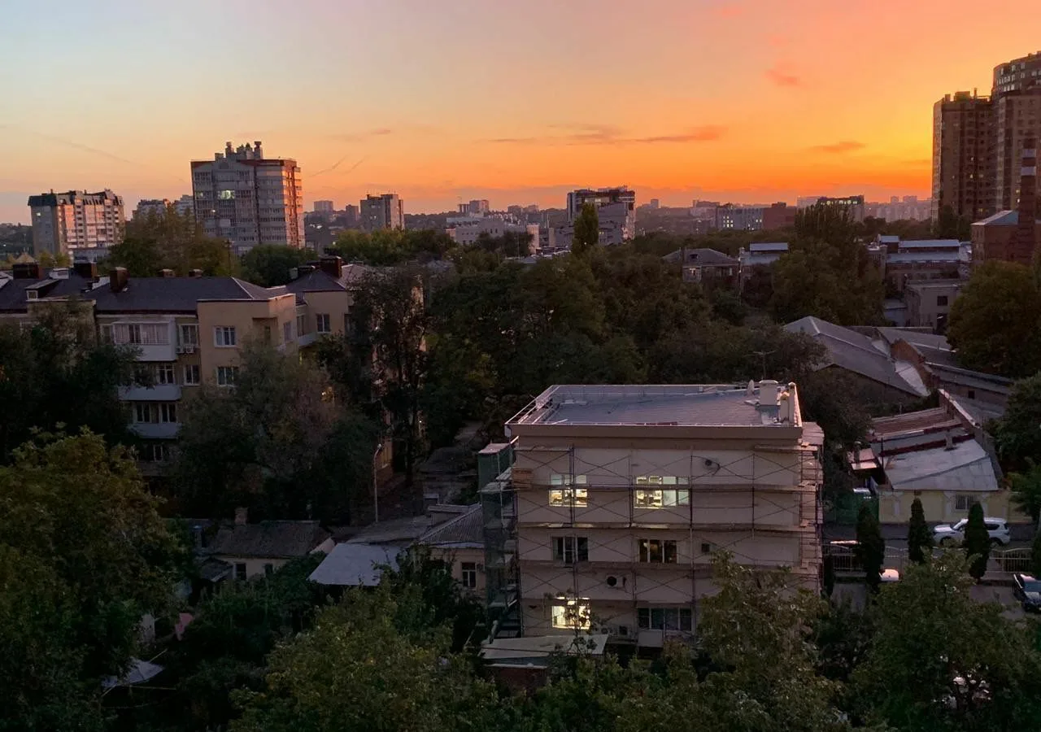
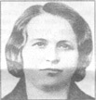
Малюгина Татьяна Андреевна (1895-1941) командир санитарного взвода Ростовского полка на­родного ополчения.

Slide 7
Кто в 1968 году удостоен звания «Почётный гражданин города Ростова- на- Дону», а улица Слесарная была названа его именем. Улица находится в Железнодорожном и Советском районах города?
Ответ

Slide 8
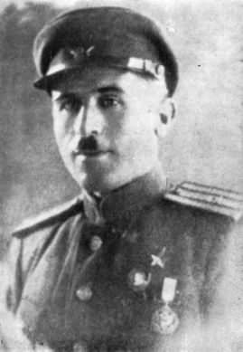
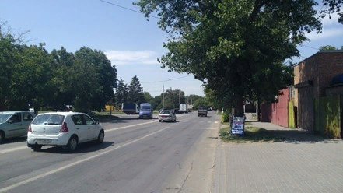
Мадоян Гукас Карапетович (1906-1975) – командир батальона 159-й стрелковой бригады 28-й армии Южного фронта, старший лейтенант, Герой Советского Союза.

Slide 9
С началом Великой Отечественной войны он несколько раз пытался отправиться на фронт, но получал отказ. Только в октябре 1941 года вступил в бой. Вместе с лейтенантом Свиридовым в ноябре 1941 года руководил ротой солдат в бою с немецкими танками, прорвав­шимися на Зелёный остров.
Ответ

Slide 10
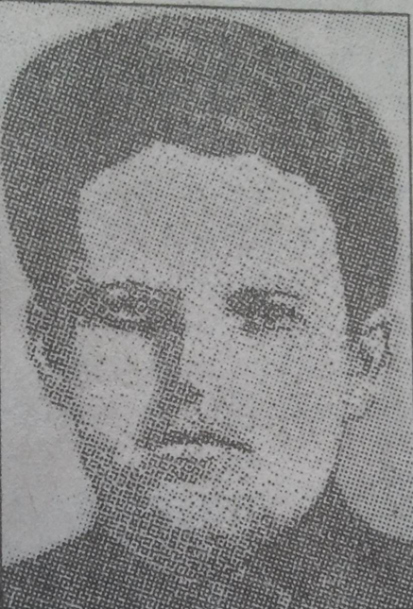
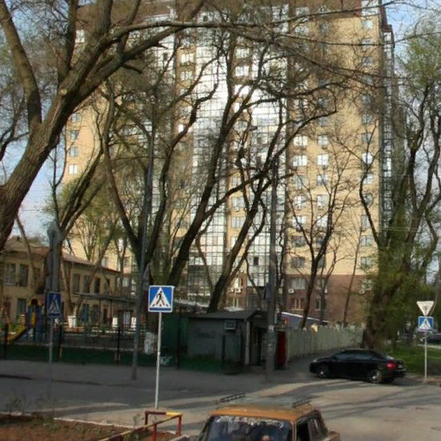
Козлов Николай Константинович (... - 1943) – старший политрук 6-й роты 2-го батальона 230-го полка войск НКВД.

Slide 11
Зимой 1943 года под его руководством войска Южного фронта провели успешную Ростовскую наступательную операцию. В июле 1944 года генералу армии присвоили звание Героя Советского Союза.
Ответ

Slide 12
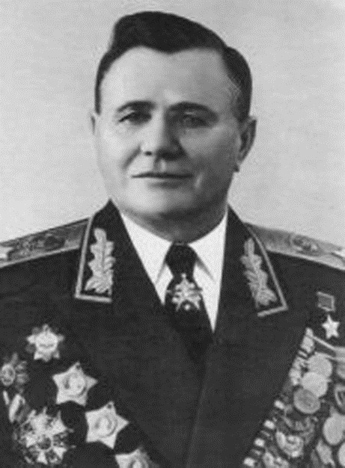
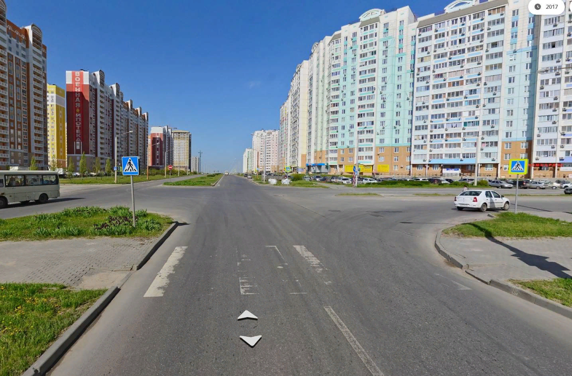
Ерёменко Андрей Иванович (1892-1970) Маршал Советского Союза, Герой Советского Союза.

Slide 13
Гитлеровское командование назначило за его голову крупную денежную награду и создало специальные отряды для его поимки. Но он был неуловим.
Ответ

Slide 14
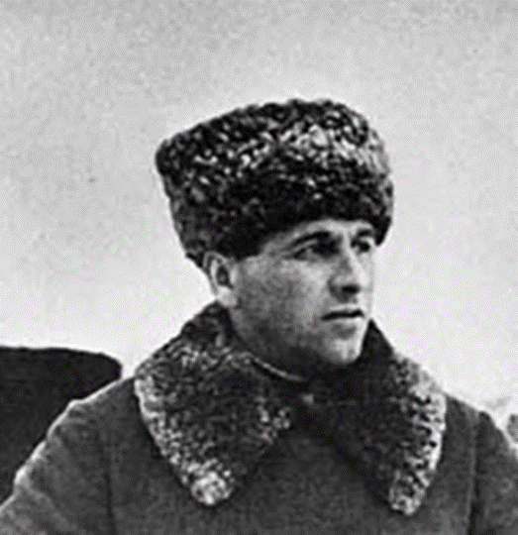
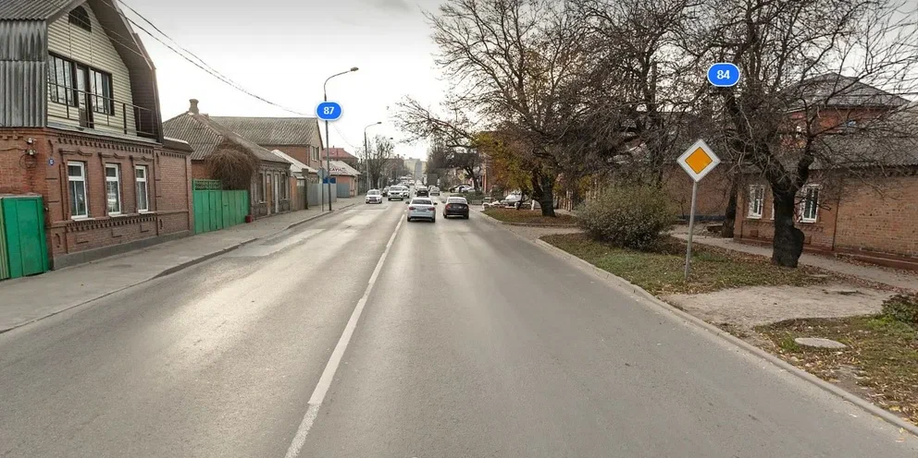
Доватор Лев Михайлович (1903-1941) – советский военачальник, генерал-майор, Герой Советского Союза

Slide 15
Сражался на Западном, Сталинградском, Южном, 4-м Украинском фронтах. Отличился в боях при освобождении Ростова-на-Дону. В два часа ночи 14 февраля войска 28-й армии перешли в общее наступление и, сломив сопротивление противника, успешно про­двигались вперёд.
Ответ

Slide 16
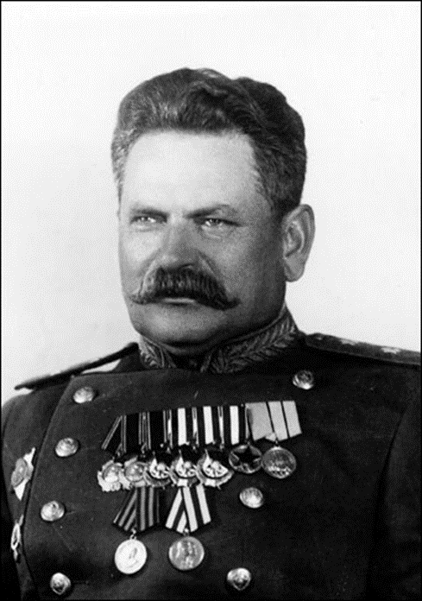
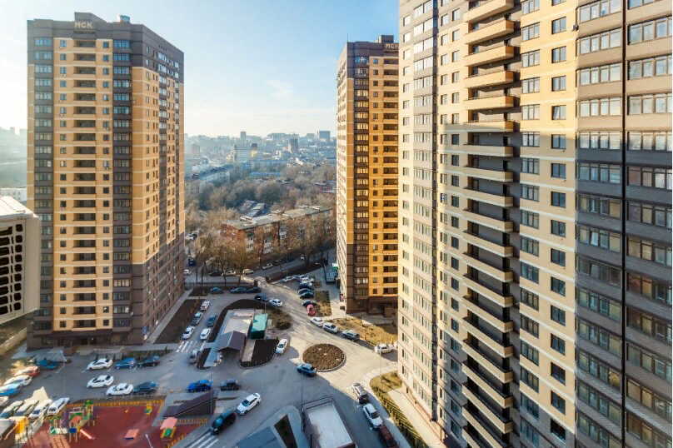
Герасименко Василий Филиппович (1900-1961) советский военачальник, генерал-лейтенант.

Slide 17
Уроженец Луганской области Украины. Участник Гражданской войны. В годы Великой Отечественной войны - член Государственного комитета обороны, главнокомандующий войсками Северо­-западного направления, командующий войсками Ленинградского фронта, главнокомандующий партизанским движением.
Ответ

Slide 18
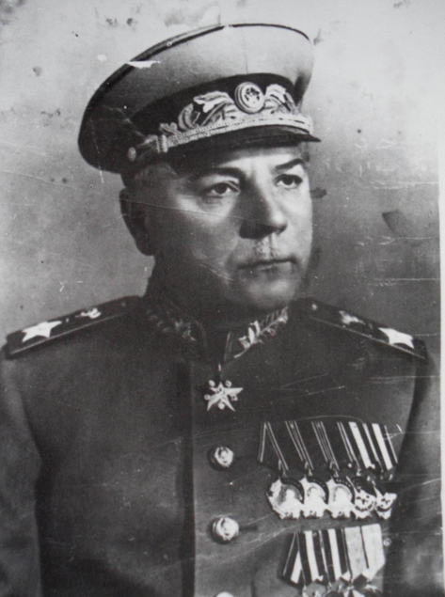
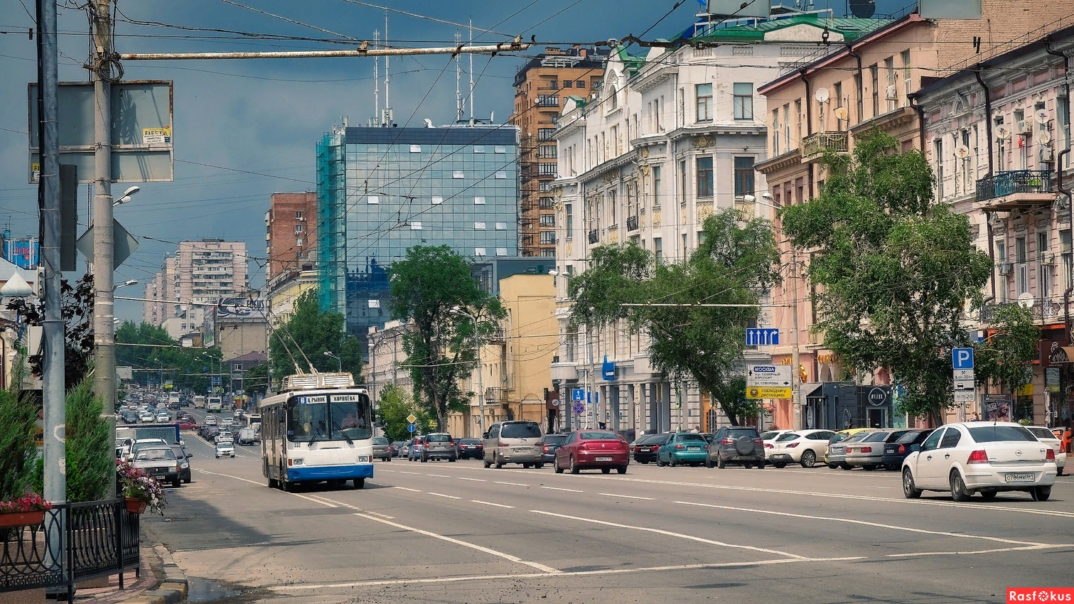
Ворошилов Климент Ефремович (1881-1969) советский государственный, партийный и военный деятель, Маршал Советского Союза, дважды Герой Советского Союза, Герой Социалистического Труда.

